Slide 1
桃連區
免試入學報名及志願分發系統
說明會
報告人： 江東運
日 期： 114年12月

Slide 2
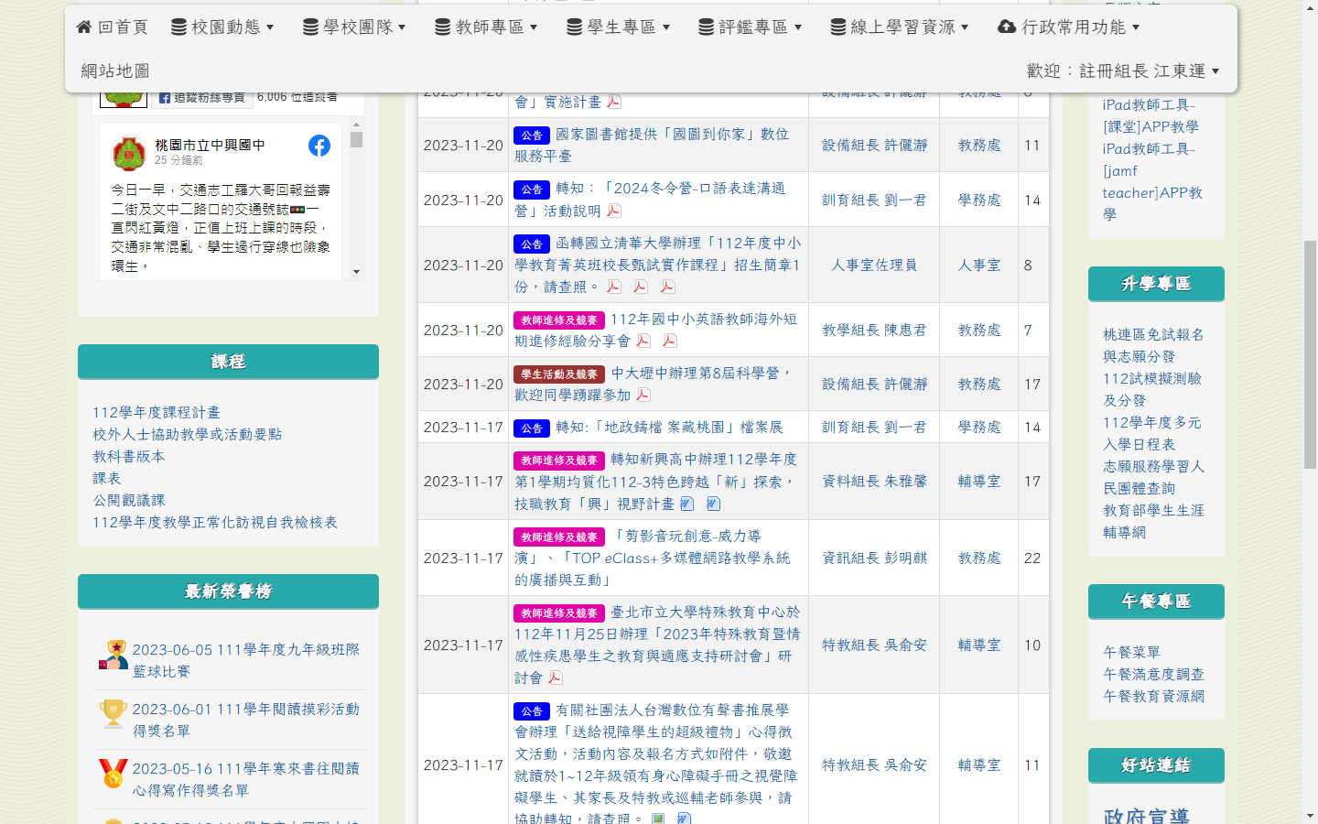

Slide 3
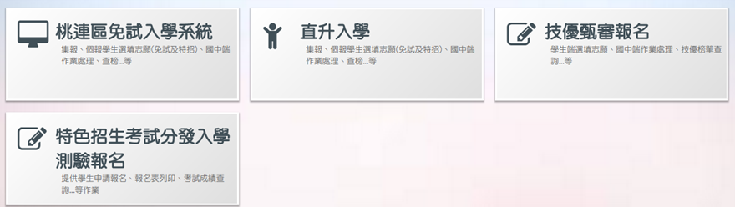
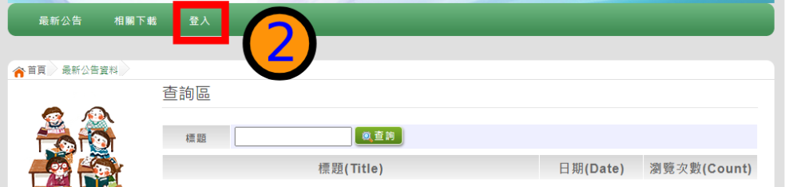
一、登入
(1)選擇「桃連區免試入學系統」
1
(2)登入

Slide 4



老師端
操作說明

Slide 5
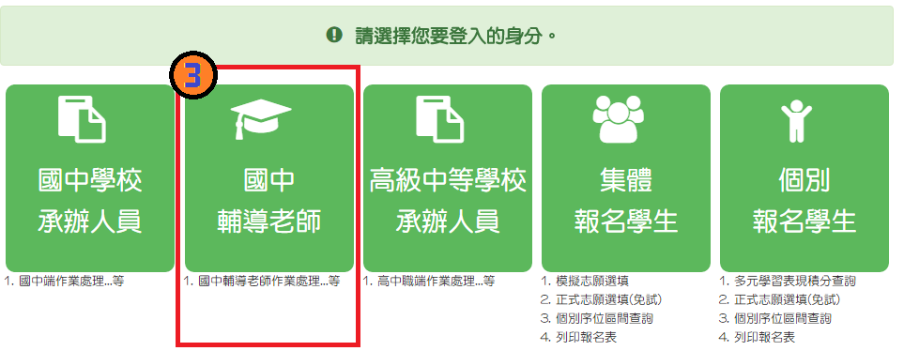
國中導師及輔導老師登入
依使用者不同，選擇您要執行的身分。
All about our great team
learn more here
All about our great team
learn more here
All about our great team
learn more here

Slide 6
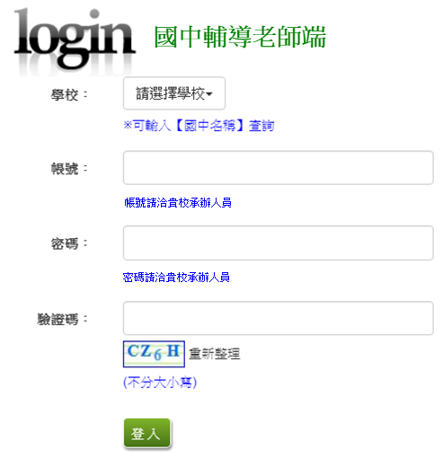
國中輔導老師及導師登入
下拉選單選擇學校。
帳號、密碼：
輔導老師：ch900
導師：t900(班號)
All about our great team
learn more here
All about our great team
learn more here
驗證碼：依圖示輸入
帳號、密碼有大小寫之分！

Slide 7
國中輔導老師及導師權限
還原學生預設密碼
查詢學生志願明細
設定學生未填志願原因

Slide 8
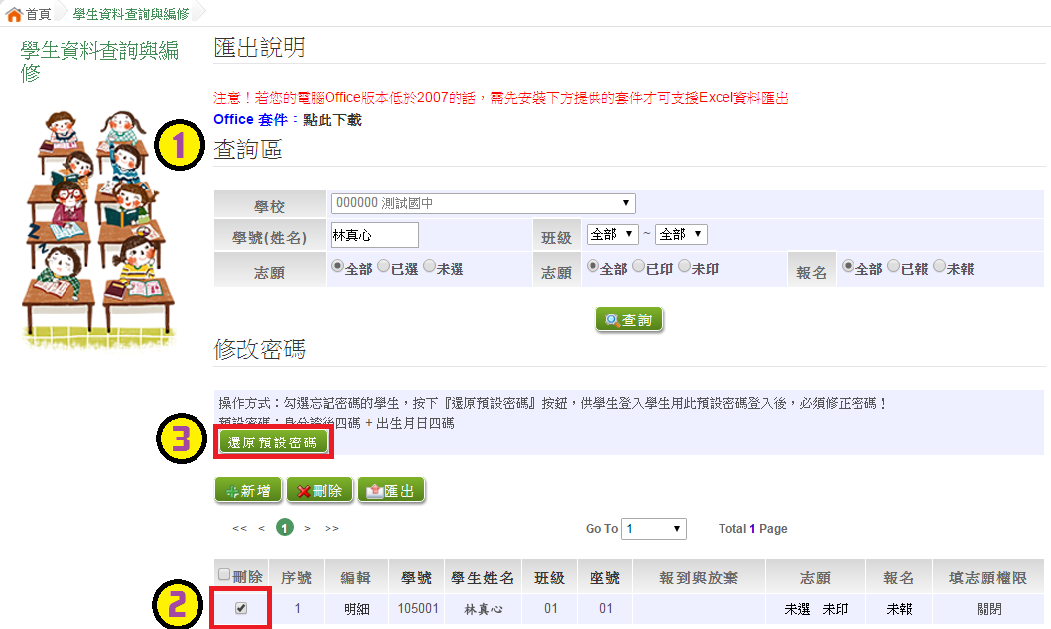
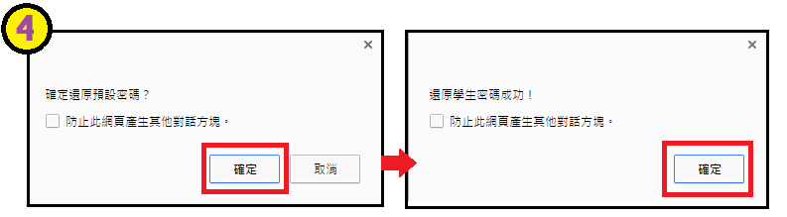
還原學生預設密碼
點選【相關作業】裡的【學生資料查詢】。
查詢忘記密碼學生：於查詢區輸入學生之學號或姓名，點選【查詢】按鈕。
勾選忘記密碼學生。
按下【還原預設密碼】按鈕。
確認學生密碼還原成功。
Also called investment
Also called investment

Slide 9
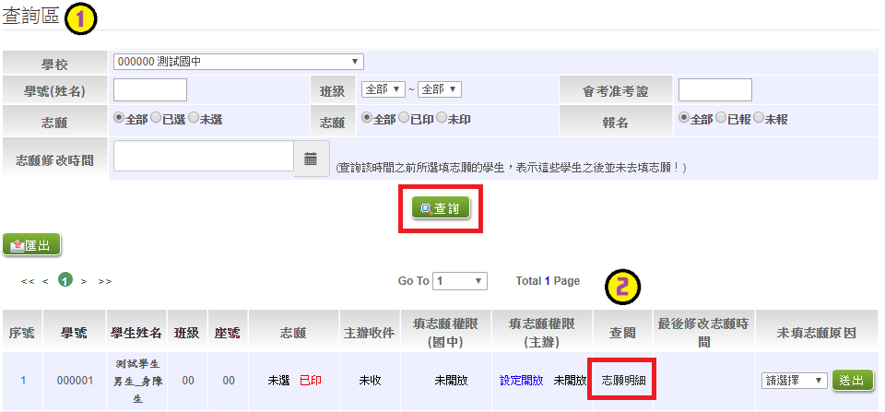
查詢學生志願明細
本功能提供輔導老師或導師端查詢學生選填情況。
點選【相關作業】裡的【「免試」_學生志願設定與查詢】。
查詢學生：於查詢區輸入要查詢的學生之學號或姓名，點選 【查詢】按鈕。
點選查閱欄位的【志願明細】按鈕。
Also called investment

Slide 10
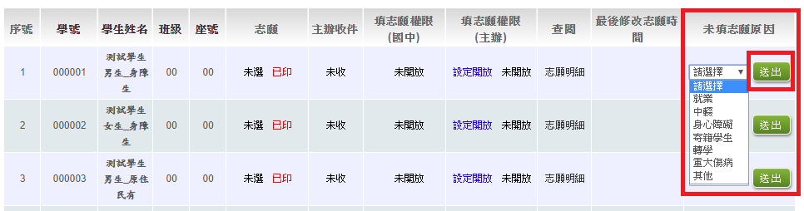
設定學生未填志願原因
【相關作業】/【 「免試」_學生志願設定與查詢】
Core Info
於未填志願原因欄位的下拉選單選擇未填志願原因，再點選【送出】按鈕。

Slide 11


測試學生帳號
系統建置給國中端Demo使用之測試學生
帳號: A123456789 帳號: A223456780
密碼: Jj123456 密碼: Jj123456
請不要修改它的資料及密碼!

Slide 12
學生端
操作說明

Slide 13
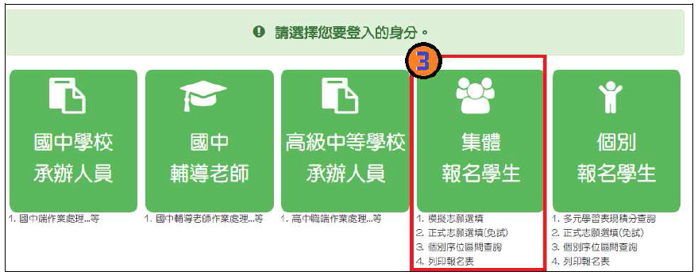

學生登入
依使用者不同，選擇您要執行的身分。
Also called investment
Investment generally results in acquiring an asset, also called an investment. If the asset is available at a price worth
Also called investment
Investment generally results in acquiring an asset, also called an investment. If the asset is available at a price worth

Slide 14
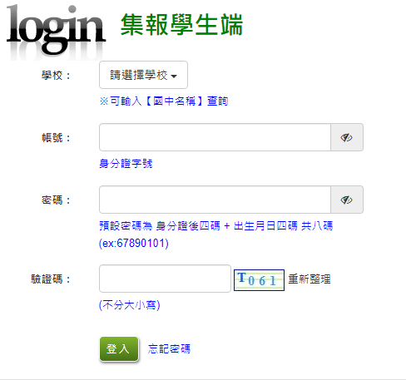
學生登入
依系統畫面指示，輸入登入資訊。
下拉選單選擇學校。
帳號：身分證字號，第一碼大寫
密碼：身分證末4碼+出生月日4碼，共8碼
驗證碼：依圖示輸入
帳號、密碼有大小寫之分！

Slide 15
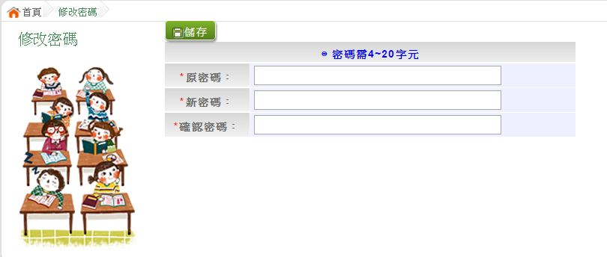
修改登入密碼
修改登入密碼，確定儲存後，
系統會自動登出，請以新密碼再次登入系統。
Also called investment
Also called investment
首次登入，務必完成修改密碼，才可以執行其它功能哦！
Investment generally results in acquiring an asset, also called an investment. If the asset is available at a price worth

Slide 16
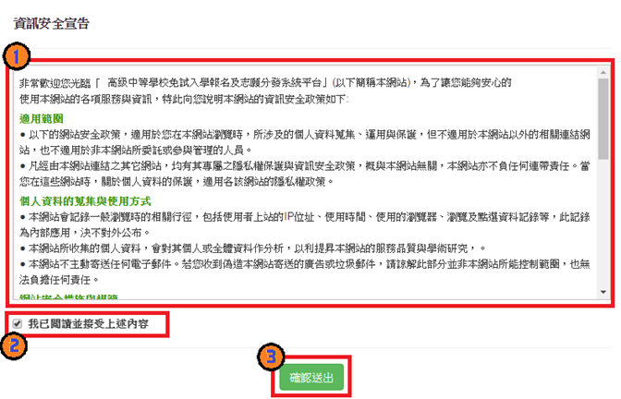
資訊安全宣告
1.請先瀏覽資訊安全宣告內容
2.勾選 我已閱讀並接受上述內容 。
3.點選「確認送出」按鈕。
Also called investment
Also called investment
Investment generally results in acquiring an asset, also called an investment. If the asset is available at a price worth

Slide 17
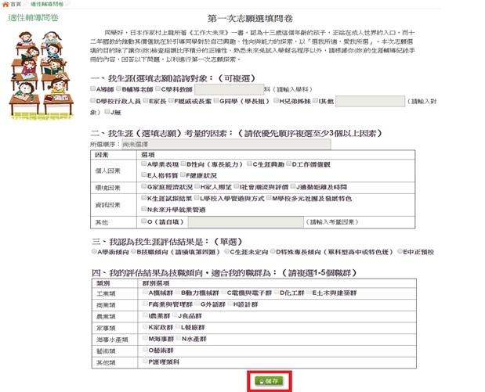
適性輔導問卷調查(1-2次試模擬)
務必完成適性輔導問卷調查的填報，才可以執行選填志願功能哦！

Slide 18
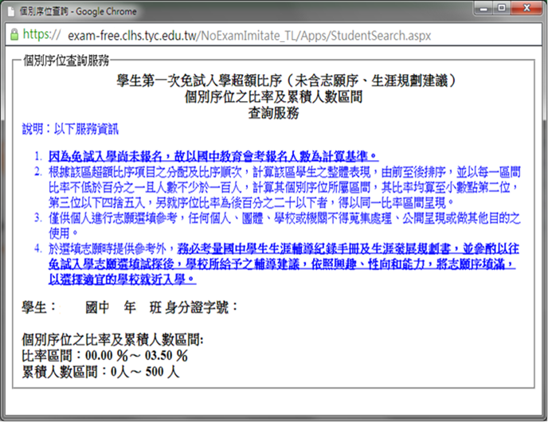
個別序位區間查詢
點選【志願選填相關作業】裡的【個別序位查詢服務】即可。
提醒您!!
◆請先設定網頁可顯示彈跳視窗功能，
才可使用「個別序位查詢服務」
Also called investment

Slide 19
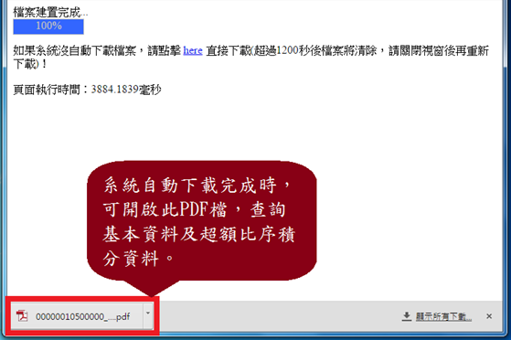
基本資料及超額比序積分資料查詢
【志願選填相關作業】/ 【基本資料及超額比序積分資料查詢】
系統會直接下載「學生基本資料及超額比序積分資料表」。

Slide 20
免試志願選填功能
模擬選填志願期間，首次登入志願選填頁面，務必先完成適性輔導問卷填報，才可選填志願。
建議選填過程中，每隔一段時間按下「儲存志願」按鈕，以避免停電等情況導致所選志願遺失。
選填完畢，務必按下「儲存志願」按鈕，並至「查詢我的志願資料」頁面確認您選擇的志願及排序。
安全性考量，在選填志願期間若要離開位置，務必先登出。

Slide 21
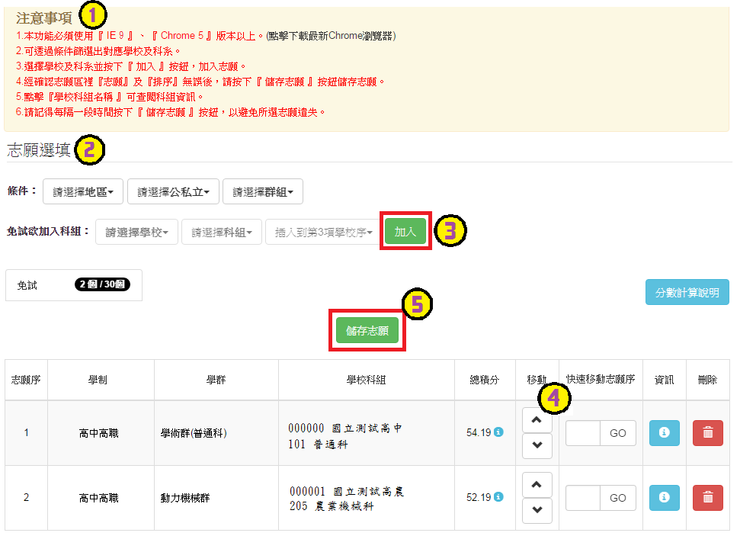
免試志願選填功能
點選【志願選填相關作業】/【志願選填(免試)】
1.首先閱讀注意事項。
2.選擇免試欲加入科組：
下拉選單選擇
學校、科組、學校序。
3.點選【加入】按鈕。
4.調整排序。
5.點選【儲存志願】按鈕。
加入：只是看見。
點選「垃圾筒」按鈕，即可刪除志願。
已選填志願數
很重要！
該項總積分的計算說明
Also called investment
該項科組資訊

Slide 22
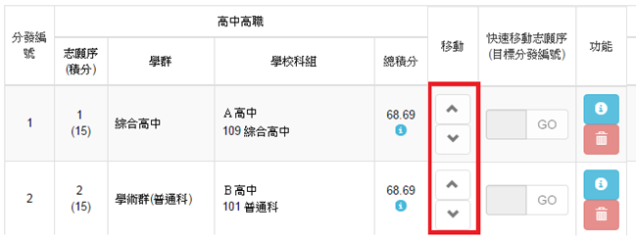
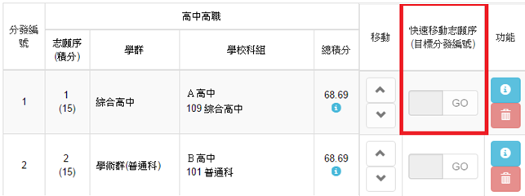
免試志願選填功能
排序功能說明
上下移動
快速移動志願序
輸入目標分發編號，再按下Go按鈕。

Slide 23
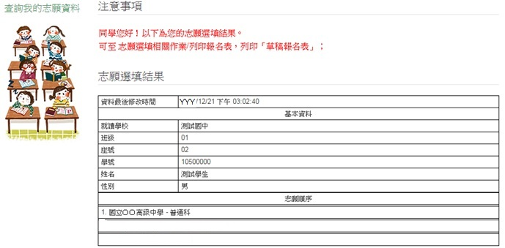
查詢我的免試志願資料
【志願選填相關作業】/ 【查詢我的志願資料】
儲存志願完成後，務必到【查詢我的志願資料】頁面，確認所選的志願及順序哦！

Slide 24
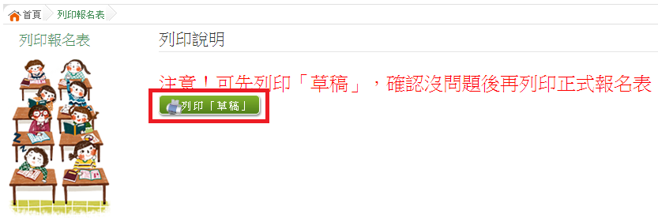
列印報名表（草稿）
【志願選填相關作業】/ 【列印報名表】
學生端可以列印學生報名表(草稿)與家長或老師做討論哦！

Slide 25
THANKS!

